Slide 1
Презентация краткосрочного проекта День Победы в логопедической подготовительной группе
г. Владикавказ
2022 год

Slide 2
Актуальность Проекта: Особенностями развития ребенка дошкольного возраста являются активное стремление его к познанию окружающего мира, любознательность, желание экспериментировать. Этому способствует высокий потенциал его умственных возможностей, развитие которых реализуется в процессе различных видов деятельности. В период смены общественных формаций нарушается преемственность поколений в воспитании детей, и прежде всего в сфере передачи нравственного опыта главных жизненных установок. И наши дошкольники не испытывают чувства гордости за свою Родину, за героев победителей в Великой Отечественной Войне. В преддверии празднования Дня Победы с детьми провели блиц опрос по выявлению знаний и представлений о ВОВ, который показал что, дети имеют очень скудные знания о героях Великой Отечественной Войны. Не имеют представлений о причинах возникновения праздника. Таким образом, было принято решение разработать и реализовать проект «День победы». Проект направлен на патриотическое воспитание детей старшего дошкольного возраста. В процессе реализации проекта у дошкольников формируются чувства привязанности, верности, чувства собственного достоинства, гордости за свою Родину.

Slide 3
Участники Проекта: Дети подготовительной логопедической группы, воспитатель, учитель-логопед. Тип Проекта: По содержанию: познавательно – творческий. По числу участников: групповой. По времени проведения: краткосрочный.

Slide 4
Цель Проекта: Формирование нравственных ценностей. Развитие познавательного интереса, творческих и коммуникативных способностей у детей. Развитие у старших дошкольников гражданской позиции, патриотических чувств, любви к Родине на основе расширения представлений детей о победе защитников Отечества в Великой Отечественной войне.
Задачи Проекта:
Обобщать и расширять знания детей о Великой Отечественной войне:
Активизировать словарь детей, обогащать его понятиями: Россия, Отечество, Отчизна; защищать, героизм, храбрость, оборонять, фашизм, захватчики и т.д.
Способствовать развитию речи через выразительное чтение стихов, развивать просодическую сторону речи.
Развивать способность применять сформированные умения и навыки связной речи в различных ситуациях общения.
• Учить правильно использовать лексико-грамматические категории
Обогащать словарный запас.

Slide 5
Проект включает в себя три этапа:
Подготовительный.
Основной (познавательный).
Заключительный.

Slide 6
Значимость Проекта для всех его участников: Дети продолжают получать знания о празднике Дне Победы, формируются представления о Великой Отечественной войне 1941 – 1945 г. Воспитатель развивает познавательно-исследовательское и творческое мышление дошкольников.

Slide 7
Этапы работы над Проектом: 1. Подготовительный • Определение проблемы. • Выбор цели и определение задач проекта.

Slide 8
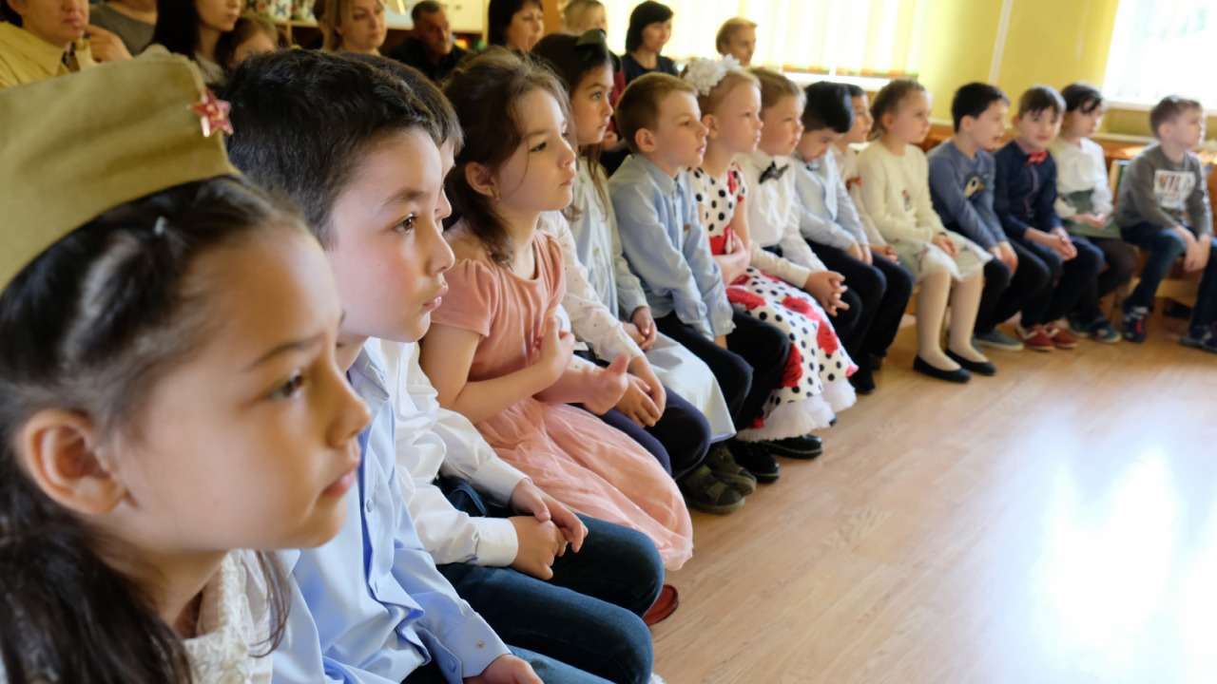
2. Основной (познавательный)
Распределение функциональных обязанностей между участниками проекта.
Разработка методов и приемов работы для реализации проекта.
Работа с методической литературой.
Подбор литературы и материала (картинок, иллюстраций, изделий).
Подбор материала по разным видам деятельности для проведения и оснащения проекта.
Планирование НОД в рамках проекта.
Информирование родителей по теме проекта. Формирование интереса к совместной деятельности с детьми и педагогами.

Slide 9
• Прослушивание произведений о войне: «День победы» (муз. Д. Тухманова, сл. В. Харитонова) «Синий платочек» (муз. Е. Петербургский , сл. Я. Галицкого, М. Максимова) «Темная ночь» (муз. Н. Богословского, сл. В. Агатова) «В землянке» (муз. К. Листова, сл. А. Суркова) «Священная война» (муз. А. В. Александрова, сл. В. Лебедева-Кумача) • Просмотр презентации «Детям о войне».

Slide 10
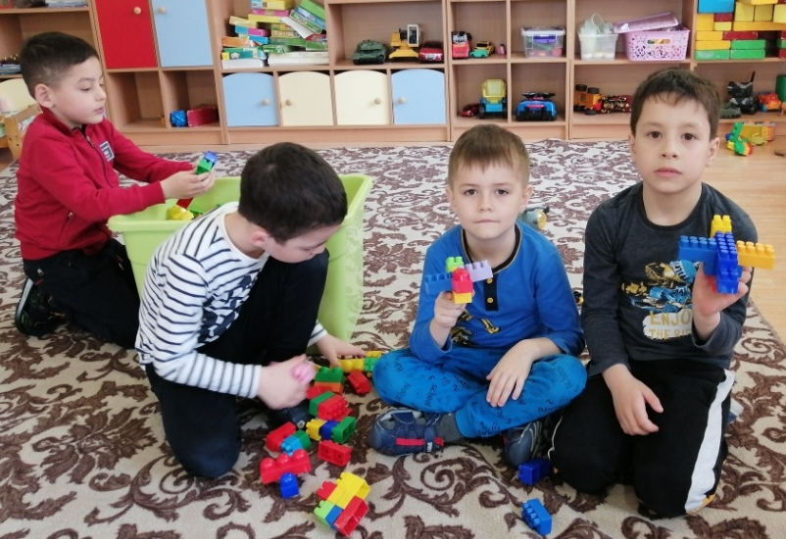
• Игры военной тематики: «Полоса препятствий», «Строим корабль» (из крупного конструктора), «Меткий стрелок», «Будь внимателен», «Передай снаряд», «Кто быстрее соберет посылку на фронт!»

Slide 11
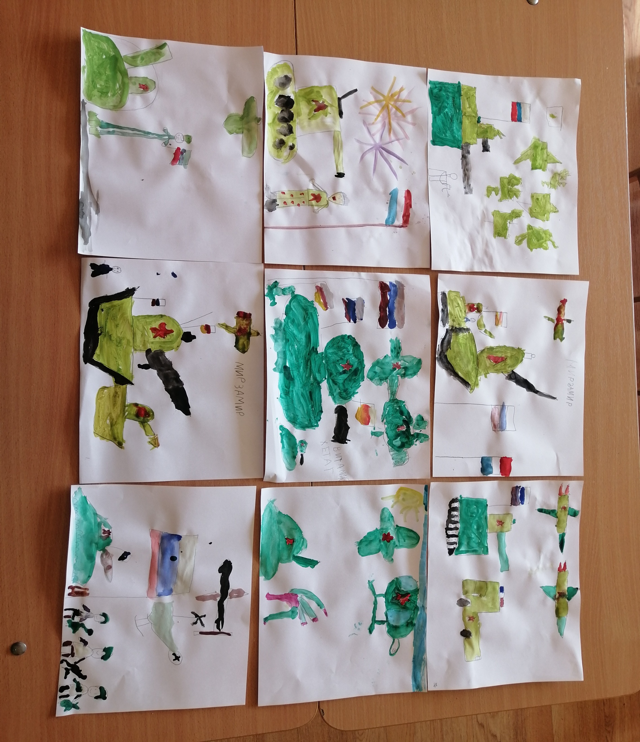
Тематическая выставка на тему: «Великая Отечественная война глазами детей»

Slide 12
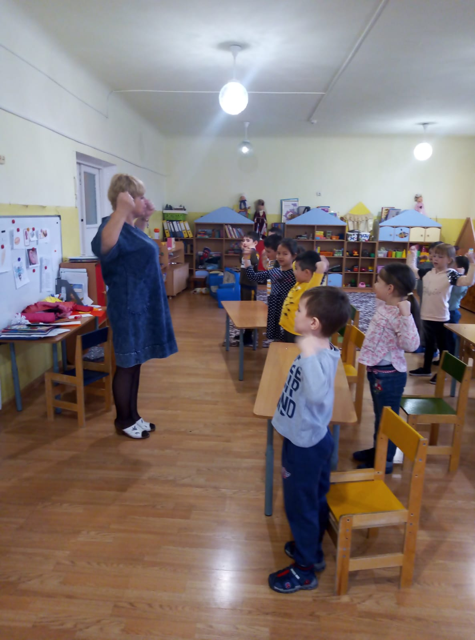

Slide 13
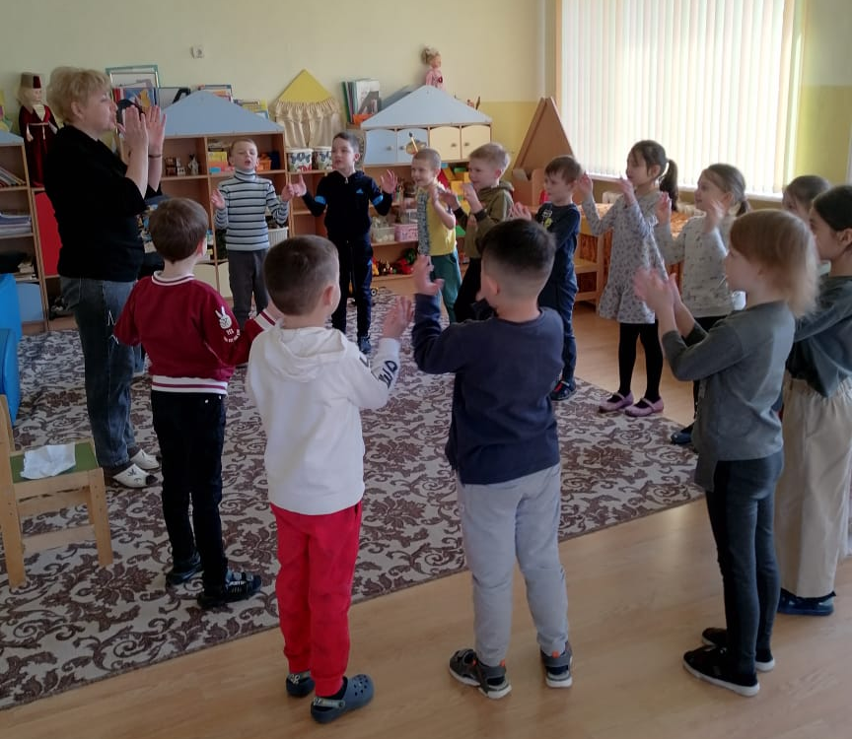

Slide 14
3. Заключительный Содержание деятельности воспитателя и детей: - Анализ полученных результатов; - Самостоятельная и организованная продуктивная деятельность детей; «Праздничный салют» - Презентация Проекта «Великая Отечественная война глазами детей».

Slide 15
Итоговое мероприятие: праздник «День Победы»

Slide 16
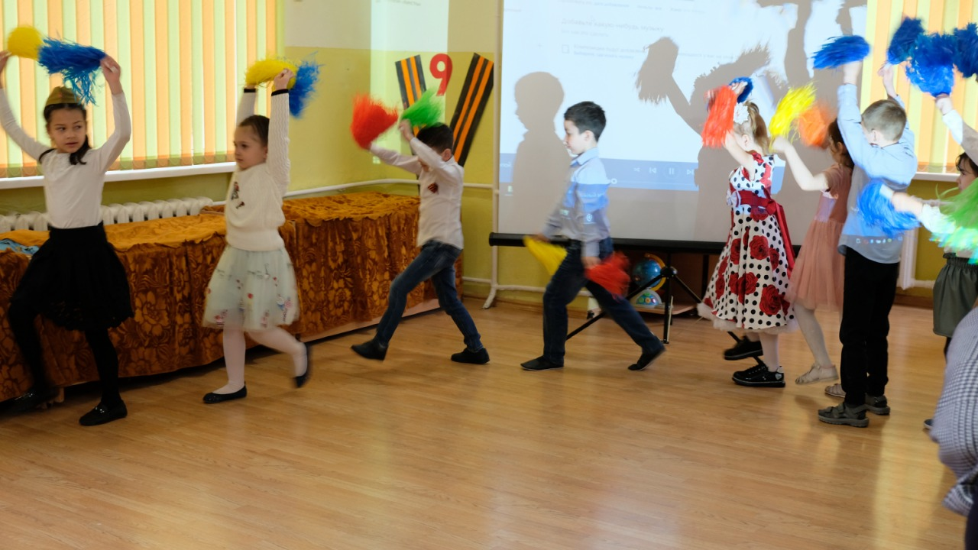

Slide 17
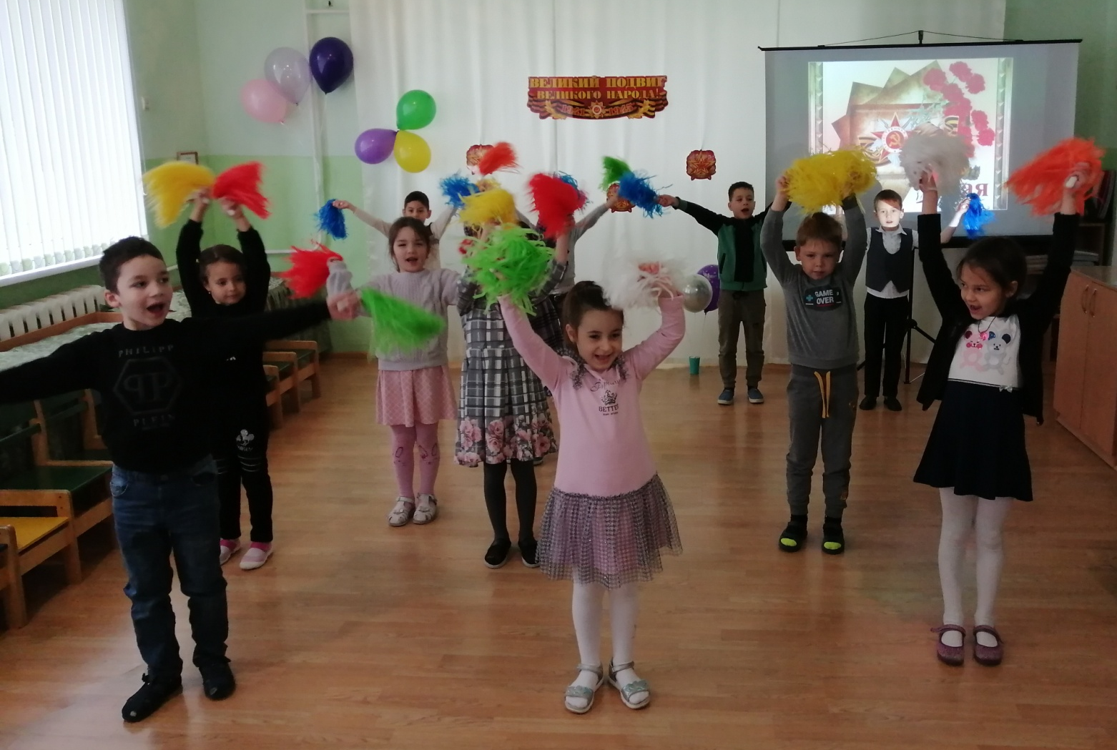

Slide 19
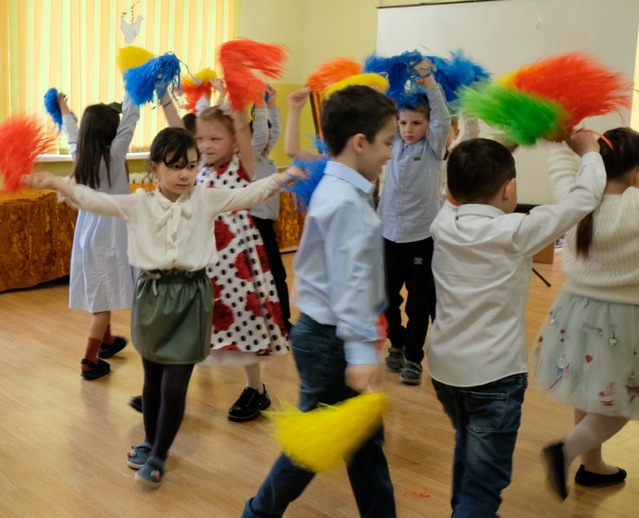
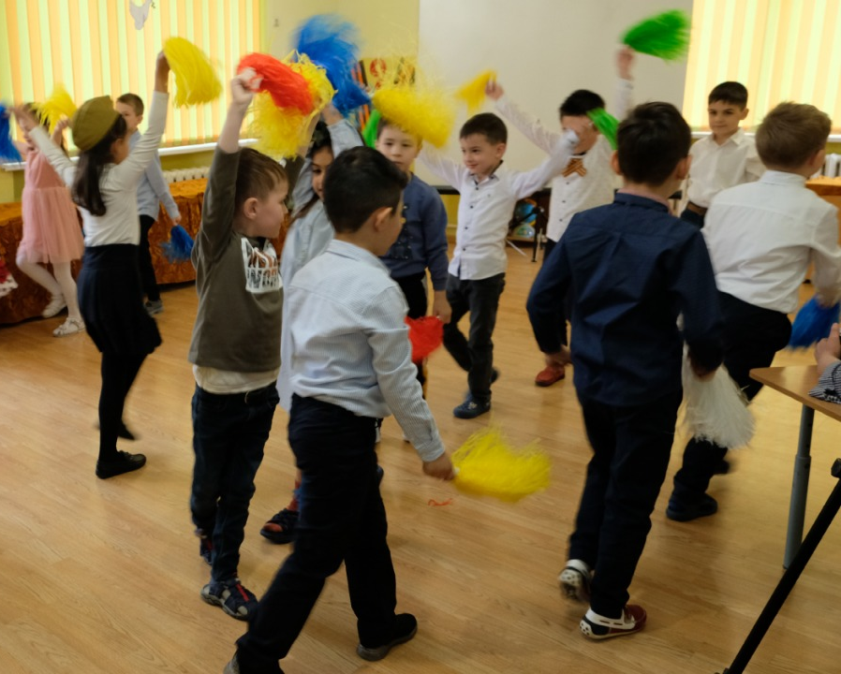

Slide 20
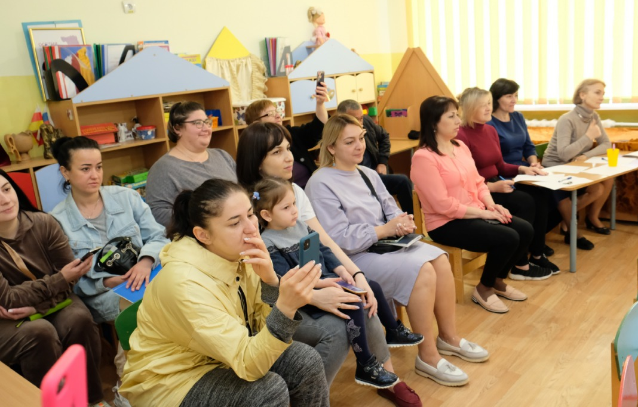

Slide 21
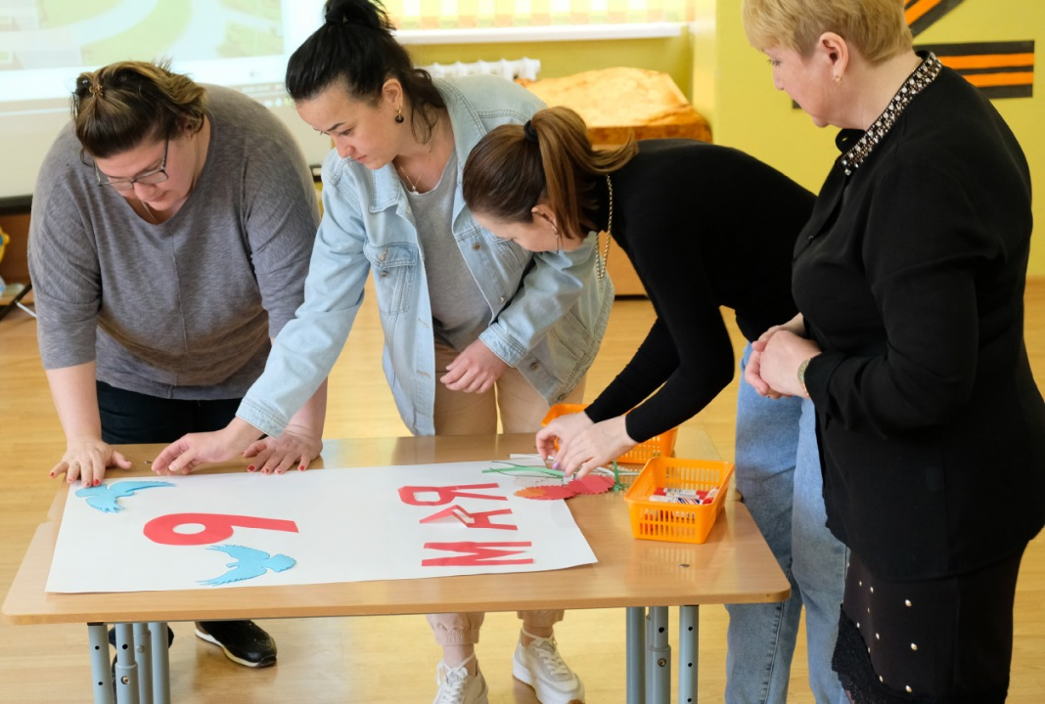

Slide 22
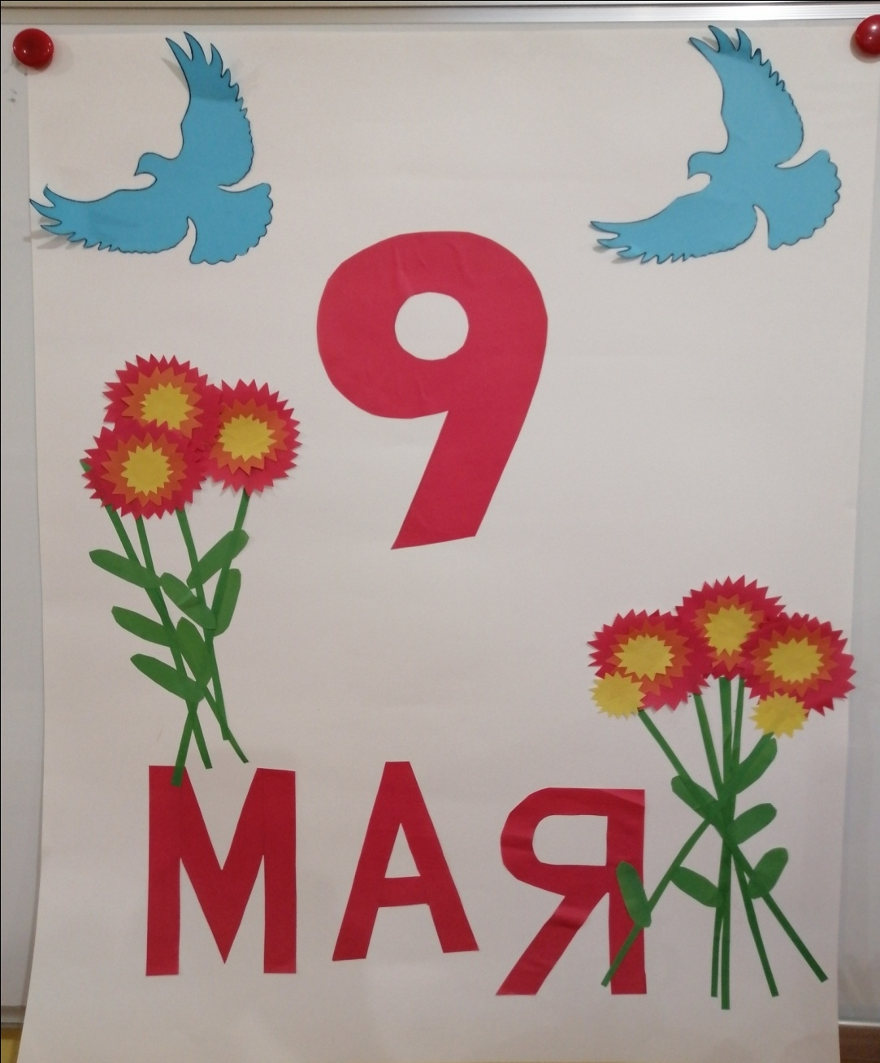

Slide 23
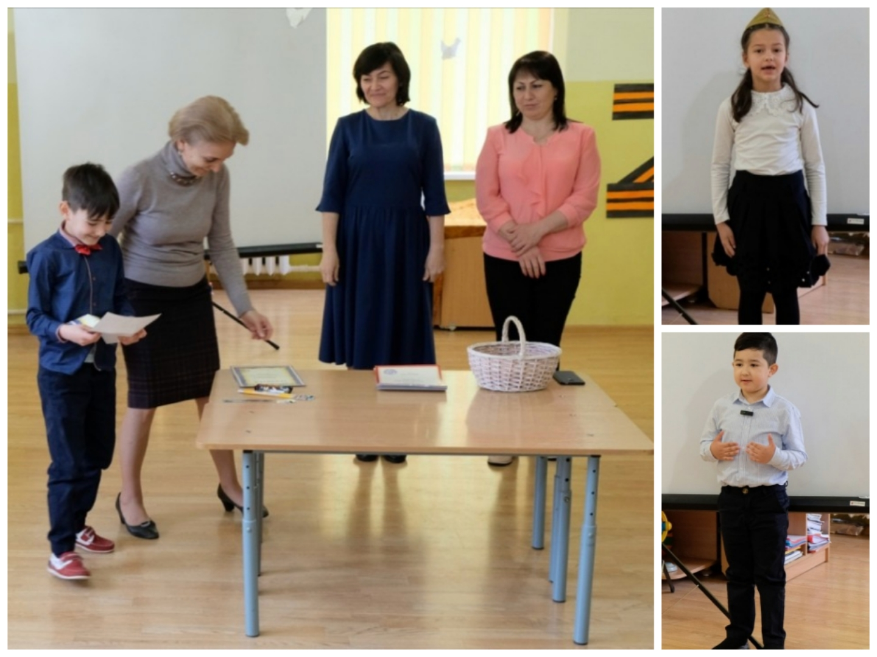

Slide 24
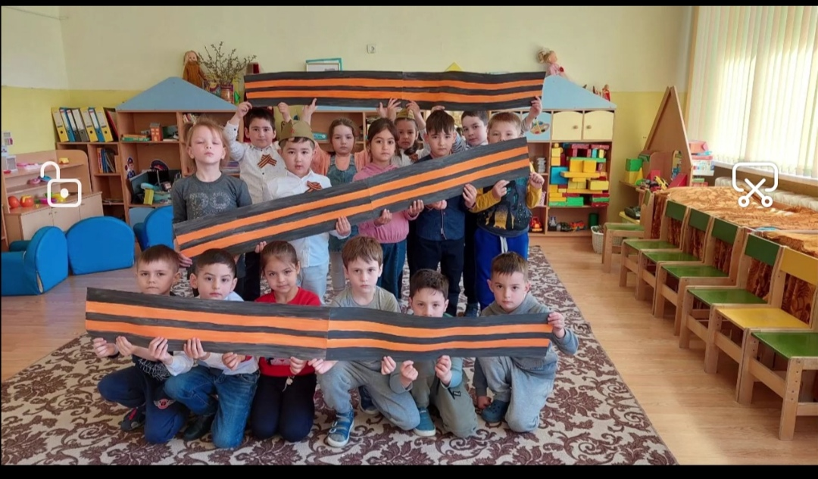

Slide 25
Благодарю за внимание!

